Slide 1


PRESENTACIÓN DE LA TESIS:
DISEÑO E IMPLEMENTACIÓN DE UN SISTEMA DE
DETECCIÓN Y MONITOREO DE RADIACIÓN GAMMA PARA
EL MINISTERIO DE ELECTRICIDAD Y ENERGÍA
RENOVABLE
Director:
Ing. Luis Orozco
Co-Director:
Ing. Flavio Pineda
Expositor:
Wilson David Pavón Vallejos
Febrero 2014
Notes:
PRESENTACIÓN DEL PROYECTO

Slide 2



Antecedentes
Ministerio de Electricidad y Energía Renovable
Subsecretaría de Control y Aplicaciones Nucleares
Controla y regula el uso pacífico de las radiaciones ionizantes
Laboratorio de Patrones Secundarios
Sistema para Detectar y Monitorear Radiación
De fabricación local
Propone
NO existe
Para limitar la ocurrencia de los efectos determinísticos
Notes:
Antecedentes
El Ministerio de Electricidad y Energía Renovable (MEER), a través de la Subsecretaría de Control y Aplicaciones Nucleares (SCAN) es el organismo que controla y regula el uso pacífico de las radiaciones ionizantes a nivel nacional. La SCAN ejerce sus funciones basada en reglamentación nacional y en las recomendaciones emitidas desde el Organismo Internacional de Energía Atómica (OIEA), fomentando siempre el mantenimiento de altos estándares de protección radiológica y seguridad física en las instalaciones donde se operan fuentes de radiación ionizante.
Debido que en el país no existe hasta el momento sistemas capaces de detectar y monitorear dosis de radiación en tiempo real y que permitan almacenar los registros en una base de datos; el Laboratorio de Patrones Secundarios ha propuesto diseñar dicho sistema para controlar la dosis anual máxima y permita detectar inmediatamente cuando los niveles de radiactividad sobrepasan los niveles permitidos en laboratorios y oficinas adyacentes.

Slide 3

Motivación
Se fundamenta en el boletín de la OIEA (Dolnicar, 2000)
Laboratorios Nucleares
No deberían limitarse al mantenimiento y reparación
Se pueden diseñar y construir a nivel local
Notes:
Motivación
La motivación por parte del Laboratorio de Patrones Secundarios para implementar los mencionados detectores, se fundamenta en el boletín de la OIEA (Dolnicar, 2000), que expresa:
Que la experiencia adquirida por el organismo en la creación y la exploración de los laboratorios nucleares no deberían limitarse al mantenimiento y reparación. Se pueden diseñar y construir a nivel local muchos dispositivos nucleares simples, a un costo que representa solo una fracción del de las unidades comerciales equivalentes. La OIEA intenta estimular y asistir a los ingenieros y técnicos electrónicos en estos planes.

Slide 4
Justificación e Importancia
Instituciones que utilicen fuentes nucleares
Vanguardia de la investigación regional
Mejorar la calidad de vida del personal, prevenir enfermedades
Equiparse
Detectores de Radiación
Instrumentación Nuclear
Mejorar la seguridad radiológica
Prevenir
Accidentes radiológicos
Universidades y Centros de Investigación
Plan Nacional del Buen Vivir
Notes:
Justificación e Importancia
muy pronto todas las plantas de gestión de residuos y edificios gubernamentales tendrán que equiparse con sistemas de alarma para detectar la entrada de fuentes radioactivas y prevenir así accidentes radiológicos.
La SCAN, además, buscando siempre estar a la vanguardia de la investigación; pretende realizar este proyecto que se encuentra en los intereses regionales, sabiendo que la investigación de instrumentación nuclear en Universidades y Centros de Investigación en Latinoamérica actualmente se centra en el desarrollo de detectores de radiación que sean económicos, eficientes, versátiles y que principalmente garanticen la protección radiológica del POE
Con todo esto se justifica la implementación del Sistema con el objetivo de mejorar la calidad de vida del personal, prevenir enfermedades, contribuir a brindar servicios de calidad y mejorar la seguridad radiológica. Así se cumple el Reglamento de Seguridad Radiológica, las políticas de calidad de la SCAN y se apoya al Plan Nacional del Buen Vivir, en los Objetivos Nacionales del Capítulo 7.

Slide 5
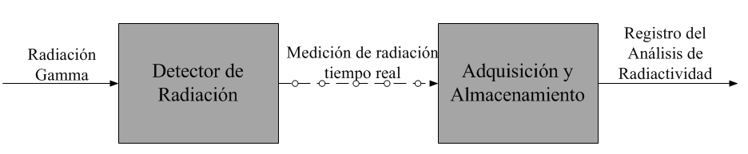
Alcance del Proyecto (i)
Figura. 1.1 Diagrama de bloques del Sistema
Notes:
Alcance del Proyecto (i)
El proyecto denominado Sistema de Detección y Monitoreo de Radiación Gamma, abarca el estudio de las radiaciones ionizantes y sus formas de detección electrónica; así como, el diseño e implementación del dispositivo para detección y el sistema adjunto para monitoreo de radiación.
El sistema se divide en dos bloques constitutivos, Figura. 1.1, que son: Detector de Radiación y, Adquisición y Almacenamiento, al primer bloque ingresa una medida física de radiación, y a la salida se obtiene la medición de radiación en tiempo real; mientras que, el segundo bloque recibe la salida del primero y obtiene un registro del análisis de la radiactividad.

Slide 6
Alcance del Proyecto (ii)
Bloque del Sistema | Característica
Detector de Radiación | Dispositivo capaz de detectar radiación gamma ambiental basado en el funcionamiento del tubo Geiger Müller.
 | Interfaz de comunicación alámbrica e inalámbrica entre detector y la PC.
Adquisición y Almacenamiento | Capacidad de monitoreo de la exposición a la radiación en tiempo real en una Interface Humano Máquina (HMI)
 | Base de datos que permita almacenar la exposición generada en el tiempo.
Tabla. 1.1 Características del Sistema Detección y Monitoreo de Radiación Gamma
Notes:
Alcance del Proyecto (ii)
En la Tabla. 1.1, se describen las características de los bloques constitutivos, el bloque detector de radiación es el dispositivo físico, dispuesto en una tarjeta electrónica con capacidad de detección y comunicación. Y el bloque se Adquisición y Almacenamiento, puede monitorear y adquirir información para su almacenamiento en una base de datos.

Slide 7
Objetivo Principal
Diseñar e implementar el Sistema de Detección y Monitoreo de Radiación Gamma para medir la exposición a la radiación del personal del Ministerio de Electricidad y Energía Renovable, utilizando como detector el tubo Geiger Müller
Notes:
Objetivo Principal
Diseñar e implementar el Sistema de Detección y Monitoreo de Radiación Gamma para medir la exposición a la radiación del personal del Ministerio de Electricidad y Energía Renovable, utilizando como detector el tubo Geiger Müller

Slide 8
Objetivos Específicos (i)
Realizar el estudio del arte de la física y los detectores de radiaciones ionizantes.
Diseñar los circuitos de alto voltaje, acondicionamiento de pulsos nucleares, adquisición, control y comunicación del bloque Detector de Radiación.
Diseñar la alimentación del bloque Detector de Radiación tomando en consideración las características eléctricas de los circuitos constitutivos.
Diseñar el Circuito Impreso integrando los bloques y subsistemas, tomando en cuenta las consideraciones de espacio, disposición y capacidad de corriente de todos los elementos del Detector de Radiación.
Notes:
Objetivos Específicos (i)
Realizar el estudio del arte de la física y los detectores de radiaciones ionizantes.
Diseñar los circuitos de alto voltaje, acondicionamiento de pulsos nucleares, adquisición, control y comunicación del bloque Detector de Radiación.
Diseñar la alimentación del bloque Detector de Radiación tomando en consideración las características eléctricas de los circuitos constitutivos.
Diseñar el Circuito Impreso integrando los bloques y subsistemas, tomando en cuenta las consideraciones de espacio, disposición y capacidad de corriente de todos los elementos del Detector de Radiación.

Slide 9
Objetivos Específicos (ii)
Diseñar la Base de Datos y la Interface Humano Máquina del bloque de Adquisición y Almacenamiento.
Implementar el Sistema de Detección de Radiación Gamma.
Validar el Sistema de Detección y Monitoreo de Radiación Gamma.
Notes:
Objetivos Específicos (ii)
Diseñar la Base de Datos y la Interface Humano Máquina del bloque de Adquisición y Almacenamiento.
Implementar el Sistema de Detección de Radiación Gamma.
Validar el Sistema de Detección y Monitoreo de Radiación Gamma.

Slide 10
ESTUDIO DE LAS RADIACIONES
IONIZANTES
Notes:
Capitulo2
Estudio de las radiaciones ionizantes

Slide 11
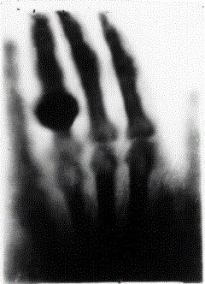
Radiaciones Ionizantes
l 8 de noviembre de 1895, el Físico alemán Wilhelm Róntgen
Róntgen en posteriores experimentos
Encontró
Sustituyó
Rayos originados en un
tubo de rayos catódicos
La pantalla fluorescente por una placa fotográfica
Podían pasar
Realizo
A través de materiales opacos a la luz,
Primera fotografía con rayos X para uso médico
Notes:
Radiaciones ionizantes
En la tarde del 8 de noviembre de 1895, el Físico alemán Wilhelm Róntgen mientras trabajaba encontró que los rayos originados en un tubo de rayos catódicos podían pasar a través de materiales opacos a la luz, concluyendo que todos los materiales eran en cierto grado transparentes a estos rayos dependiendo de su densidad. Róntgen en dicho experimento demostró que en el tubo se originaba un nuevo tipo de radiación, que era invisible y solo revelaba su existencia al chocar sobre una pantalla fluorescente
Róntgen en posteriores experimentos, en torno a lo que el llamo rayos X, sustituyó la pantalla fluorescente por una placa fotográfica, de esta manera el 22 de diciembre de 1895 se realizó la primera fotografía con rayos X para uso médico, la misma que se muestra en la Figura. 2.1.

Slide 12
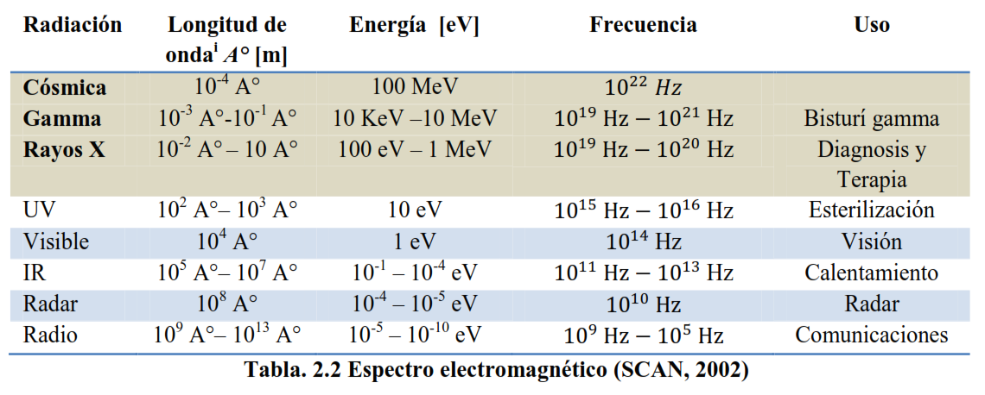
Física de las Radiaciones (i)
Notes:
Física de las radiaciones (i)
El proceso de desintegración nuclear se caracteriza por las transformaciones que sufren los átomos de los elementos radiactivos, comenzando en un elemento inestable emisor de radiación con gran cantidad de energía, para que después de una serie de cambios termine en un elemento estable; por ejemplo, el Radio y el Uranio terminan como Plomo. Los tipos de radiación ionizante más conocidos son los rayos alfa, beta, gamma, rayos X y emisión de neutrones. A continuación se detalla en la Tabla. 2.2, las longitudes de onda del espectro electromagnético, las mismas que se detallan con su rango de energía característica, frecuencia y las aplicaciones típicas para las diferentes radiaciones.

Slide 13
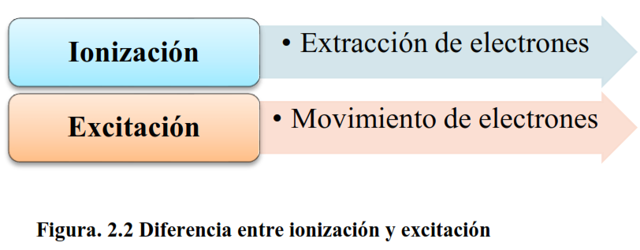
Física de las Radiaciones (ii)
Notes:
Física de las radiaciones (i)
Las radiaciones electromagnéticas que tienen energías superiores a los rayos ultravioleta pueden provocar cambios, no sólo en las moléculas sino en la estructura de los átomos , entendiendo por ionización al proceso en el cuál se arranca de un átomo uno o más electrones, mientras que el fenómeno de excitación consiste en alejar del núcleo atómico a uno o más electrones llevándolos desde sus órbitas estables a otras órbitas más alejadas del núcleo, obsérvese lo detallado en la Figura. 2.2. En el proceso de excitación los electrones siguen perteneciendo al átomo, por otro lado en la ionización los electrones son desligados del mismo.

Slide 14
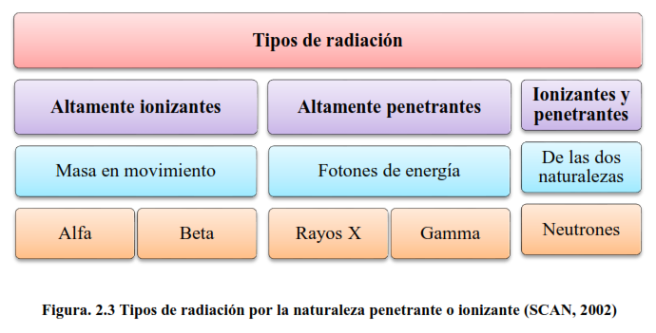
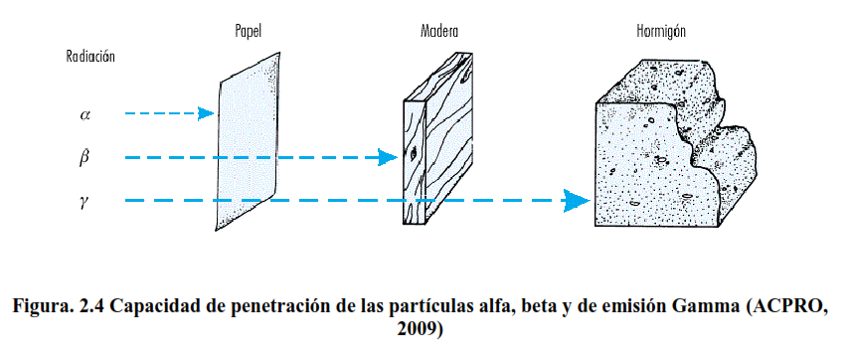
Clasificación de las radiaciones
Notes:
Clasificación de las radiaciones
El átomo de cada uno de los elementos radiactivos emitirá su exceso de energía de diferente forma, es decir producirá distintos tipos de radiaciones ionizantes. Las diferentes radiaciones debido a su pequeña longitud de onda poseen propiedades muy características, el poder de penetración es tanto mayor cuanto menor sea la longitud de onda. Disertar los tipos de radiaciones

Slide 15

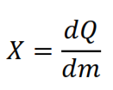


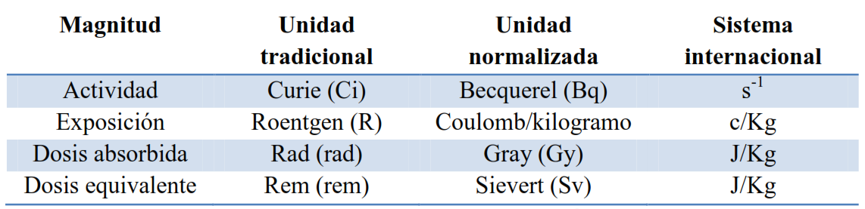
Unidades dosimétricas
Actividad (A)
Exposición (X)
Dosis Absorbida (D)
Dosis Equivalente (H)
Notes:
Unidades dosimétricas
Actividad (A) es el número de átomos desintegrados por unidad de tiempo, es decir, un isótopo que tenga mayor actividad será más radiactivo.
Exposición (X) magnitud física que caracteriza la ionización producida en el aire por la radiación alpha y gamma.
Dosis Absorbida (D) es la energía cedida por la radiación ionizante a la unidad de masa de material irradiado.
Dosis Equivalente (H) es la dosis definida en térmicos del efecto biológico producido. Dosis multiplicado por un factor de calidad dependiente del tipo de radiación.

Slide 16
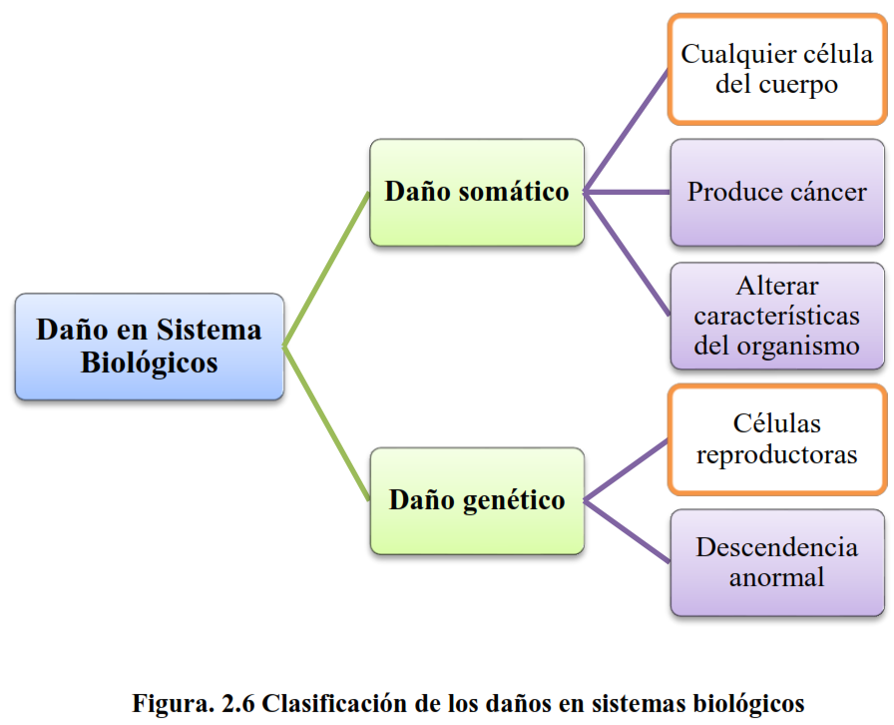
Daños en los seres vivos
Notes:
Daños en los seres vivos
En 1895, experimentando con tubos de descarga catódica, el norteamericano Emil Grubbé sufrió una extraña dermatitis en las manos que ni él ni su médico lograron explicarse. Becquerel, en 1901, observó un enrojecimiento en su piel bajo el chaleco, en cuyo bolsillo había guardado una sustancia radiactiva. Pierre Curie expuso deliberadamente una parte de su brazo a las radiaciones durante 10 horas, con lo que se causó una irritación y lesión cutánea semejante a la de una quemadura solar, la que tardó cuatro meses en curar.

Slide 17
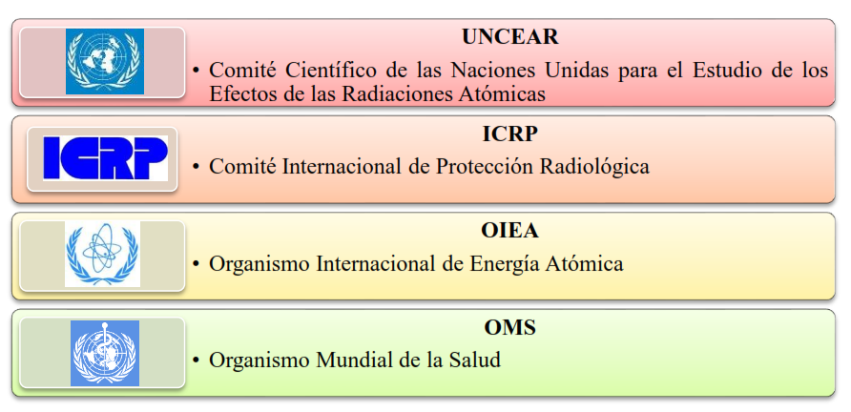
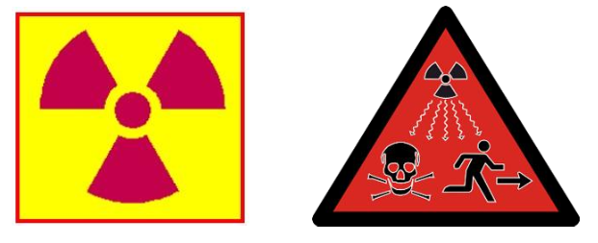
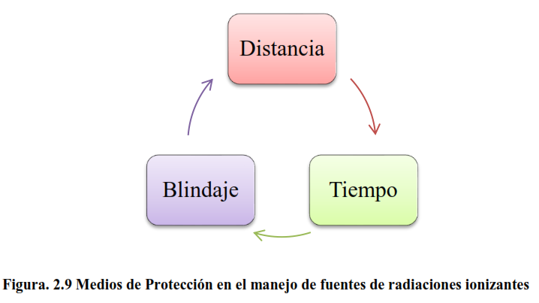
Cuidados y manejo de las radiaciones
Notes:
Cuidados y manejo de las radiaciones
La Protección Radiológica es un conjunto de Normas Técnicas y Procedimientos que tienen como objetivo el proteger a las personas y su descendencia de los efectos nocivos de las radiaciones ionizantes. Pero, la inevitable exposición del personal a la radiación externa puede ser controlada por la aplicación concurrente de uno o más de los métodos mostrados en la Figura. 2.9, identificándose las normas de distancia a la fuente radiactiva, el blindaje que cubre el material y el tiempo de exposición. Siempre tendiendo a aumentar la distancia y el blindaje, sin olvidarse de disminuir el tiempo de exposición.

Slide 18
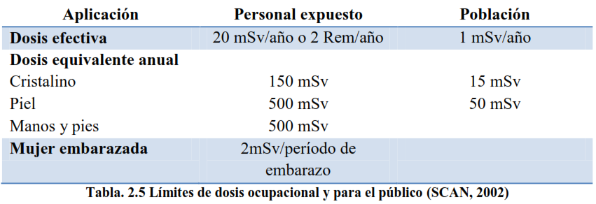
Límites de dosis Individual
Notes:
Límites de dosis Individual
La exposición de los individuos debe estar sujeta a límites de dosis o a algún control de riesgo, de forma que nadie esté sometido a dosis que se consideren inaceptables. En 1990 la Comisión Internacional de Protección Radiológica emitió recomendaciones para los límites de dosis para el personal ocupacionalmente expuesto y para la población en general, Tabla. 2.5.

Slide 19
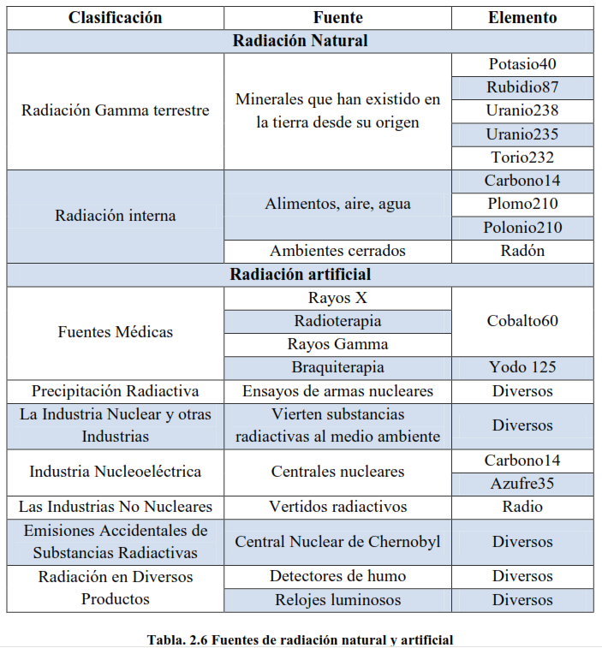
Fuentes de radiación
Notes:
Fuente de radiación
La radiación generada por las actividades humanas que utilizan fuentes radiactivas, los ensayos de armas nucleares, secuelas de accidentes radiológicos, aumentan la dosis anual recibida por la población mundial. Además la Tierra, a pesar de su escudo magnético es continuamente irradiada por una corriente de partículas, como los rayos cósmicos de alta energía del espacio exterior y el sol.

Slide 20
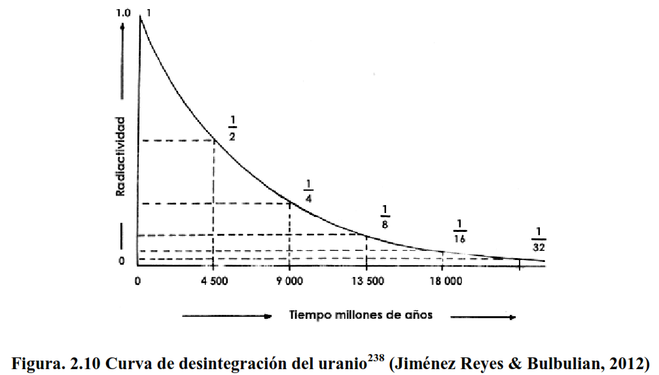
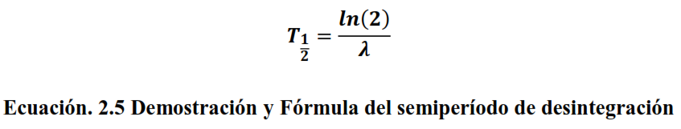
Semiperíodo de Desintegración
Notes:
Semiperíodo de desintegración
El semiperíodo de desintegración fue un concepto introducido por Rutherford en 1904, para señalar el tiempo necesario para que un elemento radiactivo se desintegre desde una actividad inicial a la mitad de esa actividad. La velocidad de desintegración de cada nucleído radiactivo, está determinada por una constante, llamada constante de desintegración (λ). Para cada nucleído radiactivo, hay un intervalo de tiempo T fijo durante el cual el número de núcleos que había al comienzo del intervalo, se reduce a la mitad del mismo.

Slide 21
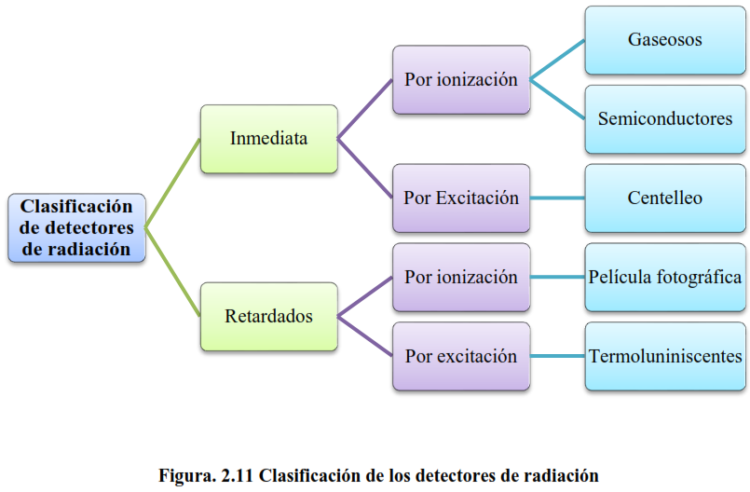
Detectores de radiación ionizante
Notes:
Detectores de radiación ionizante
Aunque la radiación ionizante ha existido en la naturaleza a lo largo de toda la historia de la Humanidad, el hombre carece de un sentido especial capaz de percibir este tipo de radiaciones, Róntgen observó que el aire se volvía conductor de electricidad cuando estos rayos lo atravesaban, este efecto se utilizó posteriormente como principio operativo de varios tipos de detectores de radiación.
Detectores Gaseosos
Los detectores gaseosos operan mediante la utilización de la ionización, producida por el paso de la radiación a través de un gas. Típicamente, constan de dos electrodos a los que un cierto potencial eléctrico es aplicado, entre los electrodos está presente un gas. La radiación ionizante que pasa por el espacio entre los electrodos genera pares de iones que son portadores de carga, los que toman energía cinética influenciada mediante un campo eléctrico, este movimiento induce una corriente en los electrodos, que puede ser medida a través de una electrónica adecuada.

Slide 22
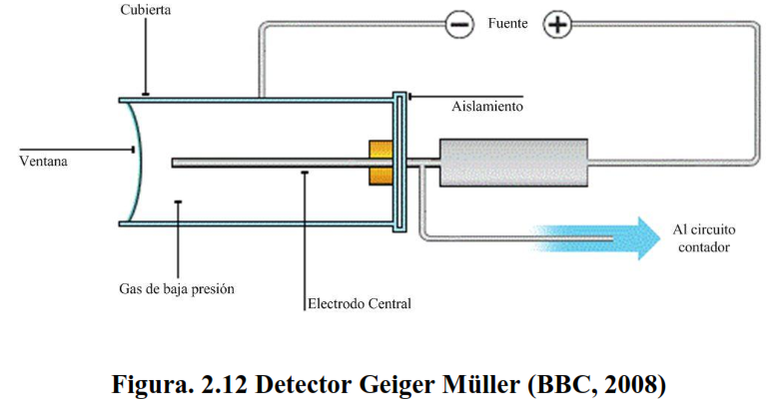
Detectores Geiger Müller
Notes:
Detectores Geiger Muller
Un tubo Geiger Müller, mírese la Figura. 2.12, consiste en dos electrodos con un gas inerte a baja presión entre ellos. El tubo está cerrado por una fina ventana para que a través de ella penetre y llegue al gas la radiación ionizante. El electrodo externo es usualmente un cilindro, mientras que el interior es un alambre delgado, generalmente tungsteno colocado en el centro del cilindro. La diferencia de potencial produce un campo eléctrico entre ambos electrodos que provoca que cualquier radiación directamente ionizante que entra en el tubo provoque una avalancha, la cual produce un pulso de corriente que señala el paso de radiación, es decir, cuando una partícula pasa por el gas, ioniza las moléculas del mismo liberando electrones. Si la intensidad de campo eléctrico es demasiado pequeña, no se produce pulso alguno, y si es demasiado alta se produce una descarga continua incluso en ausencia de radiación.

Slide 23
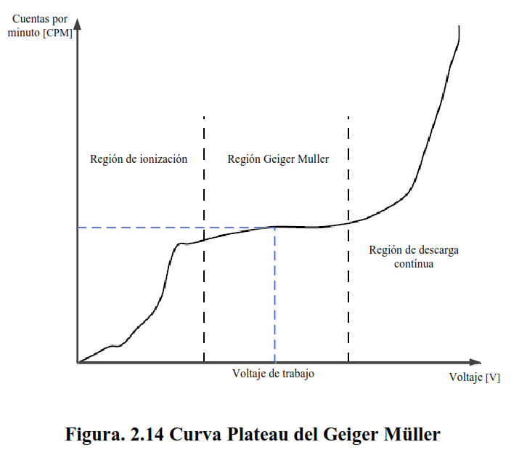
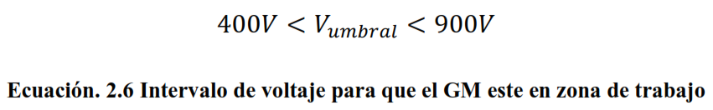
Curva Plateau
Notes:
Curva Plateau
El tubo Geiger Müller es utilizado como sensor en circuitos que cuentan el número de descargas en un intervalo de tiempo definido. En el tubo GM, bajo un valor de voltaje mínimo no se registra ninguna cuenta, este voltaje mínimo está en función de la presión del gas y de la separación de los electrodos. Existe un intervalo de voltaje, llamado región Geiger Müller donde la rapidez de recuento es aproximadamente independiente de la tensión aplicada. En consecuencia, la información recogida no depende de la ionización inicial y por tanto depende únicamente de la energía de la radiación.

Slide 24
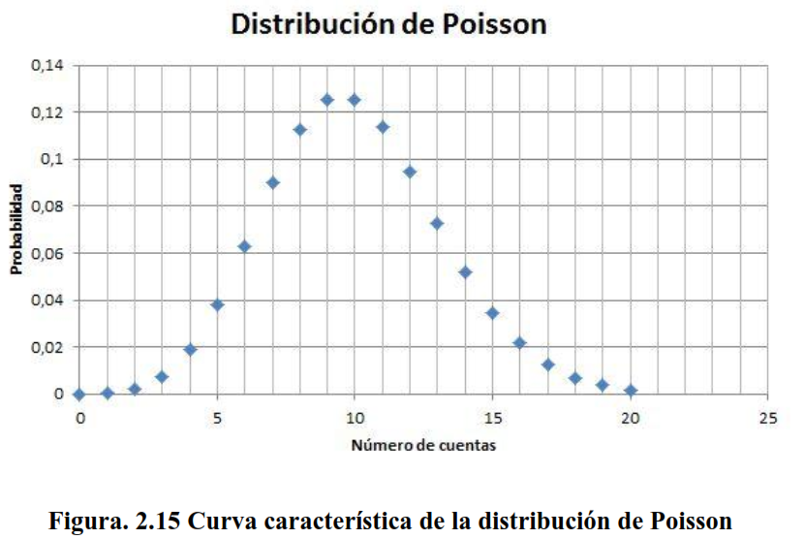
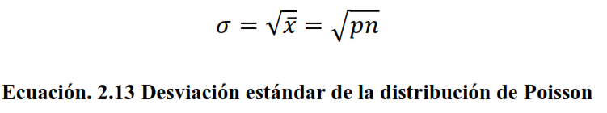
Estadística del número de cuentas
Notes:
Estadística del número de cuentas
El decaimiento radiactivo es un proceso randómico. En consecuencia, cualquier medida basada en la observación, en este caso, de la radiación está sujeta a un cierto grado de fluctuación estadística, estas fluctuaciones inherentes representan una fuente inevitable de incertidumbre en todas las mediciones nucleares y, a menudo pueden ser la principal fuente de imprecisión o error. En conclusión, la desviación estándar corresponde al promedio de las mediciones en un intervalo establecido. Entonces, entre mayor sea el intervalo de tiempo en el que se tome valores, se podrá tomar como referencia medidas anteriores para promediarlas y acercarse al valor verdadero. En consecuencia, la medida de radiación, no es una medida directa, sino es consecuencia de las medidas anteriores, y tiene un tiempo de estabilización, dependiente del número de mediciones promediadas.

Slide 25
SISTEMA DE DETECCIÓN Y MONITOREO DE RADIACIÓN GAMMA
Nombre del Sistema SCAN 1.0
DISEÑO DEL PROTOTIPO
Notes:
SISTEMA DE DETECCIÓN Y MONITOREO DE RADIACIÓN GAMMA
El trabajo se centra en el análisis y diseño electrónico de las corrientes, voltajes y potencias de los elementos constitutivos de los circuitos del detector. Todo esto priorizando, que el resultado final tenga todas las características que componen los sistemas de detección comerciales de radiación ionizante.
El nombre elegido para el Sistema, para fines prácticos es el nombre de la institución que auspicia el Proyecto, debido a su importancia en el área de las radiaciones a nivel nacional, el nombre está acompañado de un número que refleja la versión de la aplicación.

Slide 26






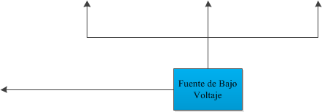
Bloque Detector de Radiación
Figura. 3.1 Partes constitutivas del Detector de Radiación
Notes:
Bloque Detector de Radiación
Es el primer bloque constitutivo del sistema, El diagrama de bloques se centra en la característica fundamental de medición de radiación; el conjunto detector, acondicionamiento y medidor, busca que el dispositivo logre tener el alto nivel de confianza para medición de radiaciones ionizantes.

Slide 27
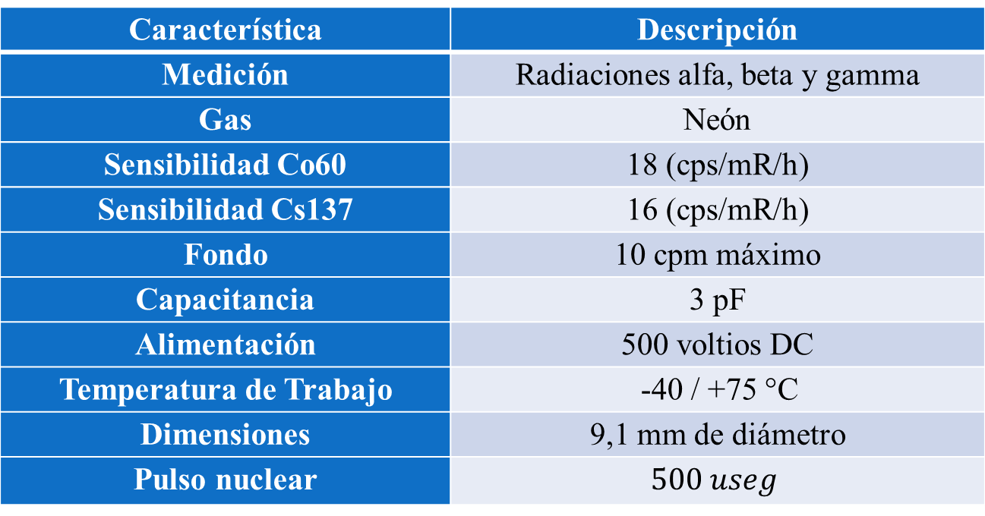
Tubo Geiger Müller
Característica | Descripción
Medición | Radiaciones alfa, beta y gamma
Gas | Neón
Sensibilidad Co60 | 18 (cps/mR/h)
Sensibilidad Cs137 | 16 (cps/mR/h)
Fondo | 10 cpm máximo
Capacitancia | 3 pF
Alimentación | 500 voltios DC
Temperatura de Trabajo | -40 / +75 °C
Dimensiones | 9,1 mm de diámetro
Pulso nuclear | $$500 useg$$
Tabla. 3.1 Características del tubo GM LND 712 (LND, INC, 2013)
Notes:
Tubo Geiger Müller (i)
El tubo Geiger Müller escogido para el proyecto es el LND712, por las características mostradas en la Tabla. 3.1; este presenta sensibilidad de 16 cuentas por segundo por cada $\frac{mR}{h}$para el Cs137, lo que se traduce en un detector capaz de registrar mínimo $0,0625\frac{mR}{h}$ . A su vez, el fondo determina que no existirá gran incertidumbre en la medición. El voltaje de alimentación se ajusta a los parámetros eléctricos que se pretende en el proyecto, las dimensiones y la duración del pulso nuclear, lo hacen perfecto para la aplicación implementada

Slide 28
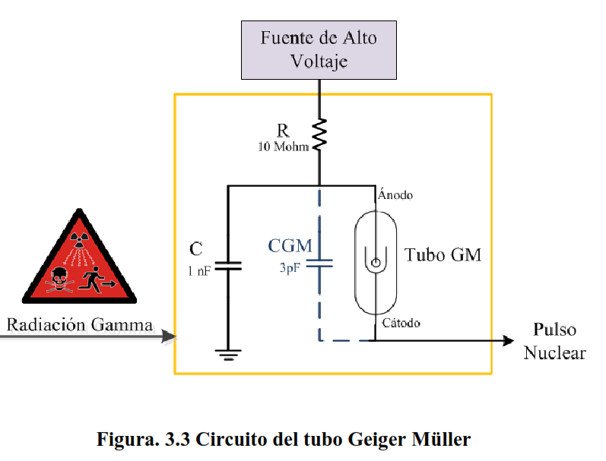
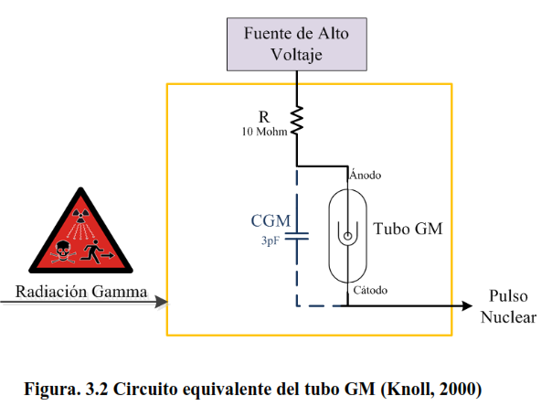
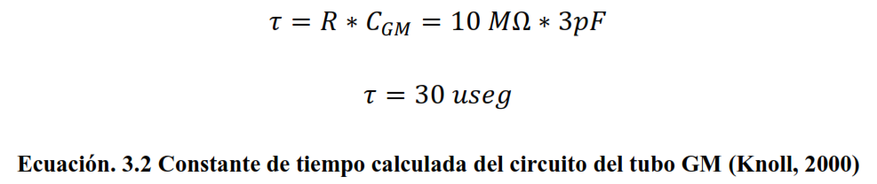
Diseño del Tubo Geiger Müller (i)
Notes:
Diseño del tubo Geiger Müller (i)
El circuito, del que es parte el tubo GM está conformado por otros elementos, Figura. 3.2, los mismos que disminuyen el valor del alto voltaje en el ánodo del tubo y permiten la ionización del gas interno. Este método se le conoce como de enfriamiento externo, que es simplemente aplicado por medio de una resistencia en serie con el tubo GM, la que tiene alta resistencia en el orden de los 10 Mohm, recomendado por el fabricante (LND, INC, 2013); el capacitor CGM es la representación de la capacitancia del tubo GM, que según la hoja de datos es de

Slide 29
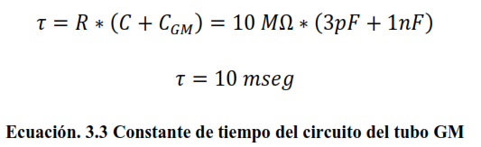
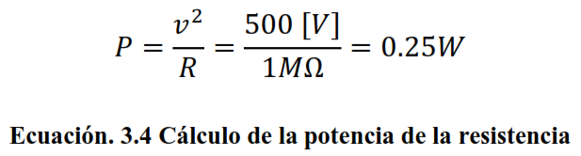
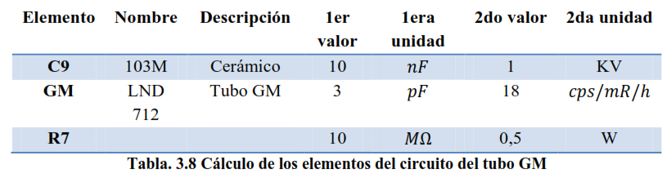
Diseño del Tubo Geiger Müller (ii)
Notes:
Diseño del tubo Geiger Müller (ii)
Como la información del fabricante del tubo GM indica que el tiempo muerto mínimo es de 90mseg , y fórmula para el cálculo de la constante de tiempo, mostrada en la Ecuación. 3.2, arroja un valor menor al mínimo aceptado,
El aumento de la constante de tiempo, se logra por medio de la disposición de un capacitor en paralelo con el tubo GM, Figura. 3.3, de tal manera que la capacitancia resultante sea la suma de las dos mencionadas. Con esto, se calcula la nueva constante de tiempo, Ecuación. 3.3, que está dentro del rango aceptado. es necesario aumentar esta constante de tiempo.
Para elegir la potencia del resistor que se encuentra en el ánodo del tubo GM, se calcula en la Ecuación. 3.4. Mientras que el voltaje del Capacitor será de 1000 V para garantizar el funcionamiento del elemento.

Slide 30
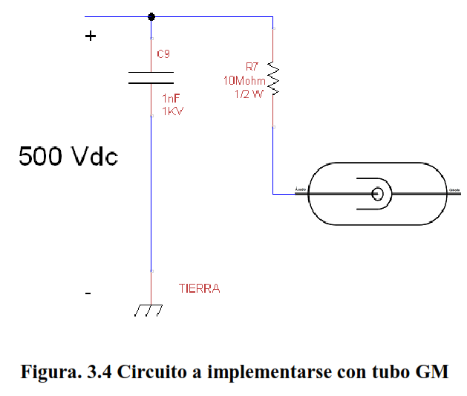
Resultado del Tubo Geiger Müller
Notes:
Resultado del tubo Geiger Müller (ii)
El resultado del diseño del circuito del tubo GM se muestra en la Tabla. 3.8, y en la Figura. 3.4 está el resultado del diseño con todas las consideraciones calculadas anteriormente.

Slide 31






Fuente de Alto Voltaje de Corriente Directa
Figura. 3.5 Objetivo del Circuito de Alto Voltaje
Figura. 3.6 Diagrama de bloques de los sub circuitos de la fuente de alto voltaje
Notes:
Fuente de Alto Voltaje de Corriente Directa
Las fuentes de alimentación de alta tensión son necesarias para operar los detectores nucleares. El detector Geiger Müller, necesita de alta tensión bien regulada para producir resultados fiables.
Internamente para lograr la implementación del circuito de alto voltaje se utilizarán algunos circuitos constitutivos, los que se muestran en el diagrama de bloques de la Figura. 3.6, para lograr el objetivo se convierte el voltaje continuo a voltaje alterno por medio del oscilador luego se amplifica, multiplica el voltaje, y por último se regula para obtener la salida deseada.
El circuito oscilador es necesario para convertir el voltaje continuo a voltaje alterno, debido a que el primero no permite ser amplificado por un transformador, al convertirlo en corto circuito.
La etapa de Pre-amplificación tiene el objetivo de: primero filtrar la señal del oscilador y, segundo, pre amplificar la señal para obtener una señal que permita activar el transistor que controla la corriente del primario del transformador.
En la etapa de amplificación por transformador se utilizada para elevar el voltaje, esto se consigue con relación al número de vueltas en el devanado primario y en el secundario del transformador.
Los circuitos multiplicadores de voltaje se emplean para rectificar el voltaje de salida y elevarlo a dos veces. Por último la etapa la regulación garantizará el valor de alto voltaje.

Slide 32
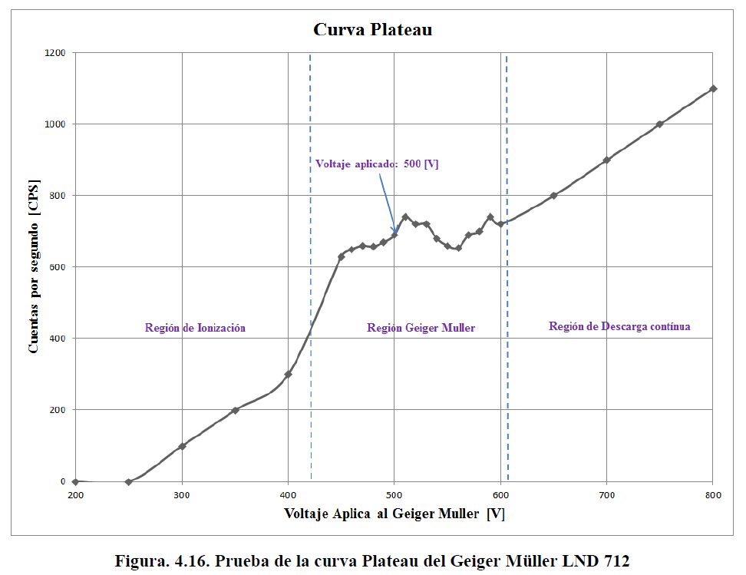
Fuente de alto voltaje
Notes:
Fuente de alto voltaje

Slide 33
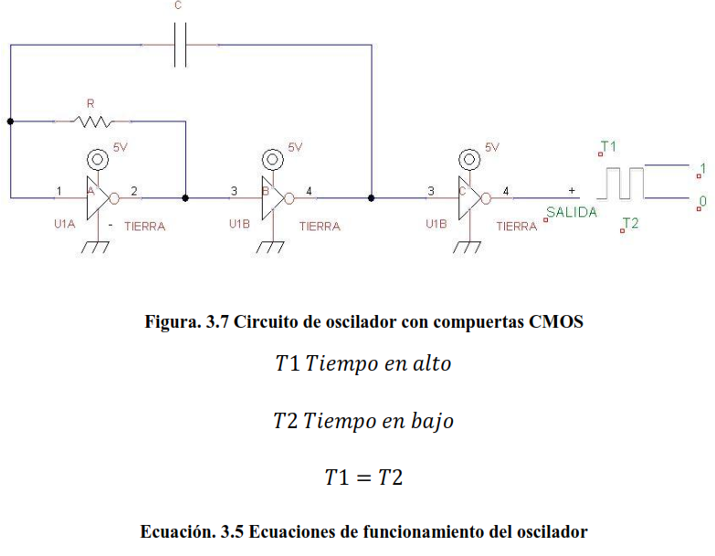
Circuito oscilador (i)
Notes:
Circuito oscilador (i)
El circuito oscilador es necesario para convertir el voltaje continuo a voltaje alterno, debido a que el primero no permite ser amplificado por un transformador, al convertirlo en corto circuito. Entonces para el convertidor de voltaje DC - AC, es conveniente el uso de un oscilador cuando se desea reducir al mínimo las dimensiones del circuito, se analiza la implementación por medio de puertas CMOS Los osciladores son circuitos que cambian el estado de sus salidas permanentemente entre dos estados lógicos (1 lógico y 0 lógico). Los osciladores que se pueden construir se basan en la carga y descarga mediante el uso de resistencias, condensadores, inversores y compuertas. El período de oscilación es proporcional al valor del condensador y de la resistencia a través de la que se carga y descarga.

Slide 34
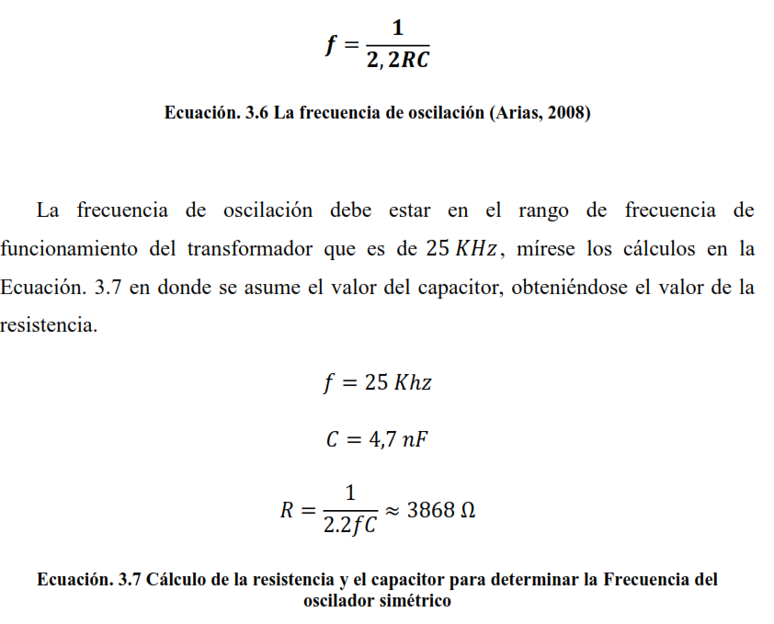
Circuito oscilador (ii)
Notes:
Circuito oscilador (ii)
Como circuito inversor se utilizará el integrado 4049, el que produce una corriente de salida mayor y es capaz de manejar circuitos TTL (Lógica Transistor a Transistor 0-5V). El capacitor debe estar entre 0,01-10 uF; así, la frecuencia de la señal de salida estará en dependencia de los valores de R y C, relacionados en la Ecuación. 3.6.

Slide 35
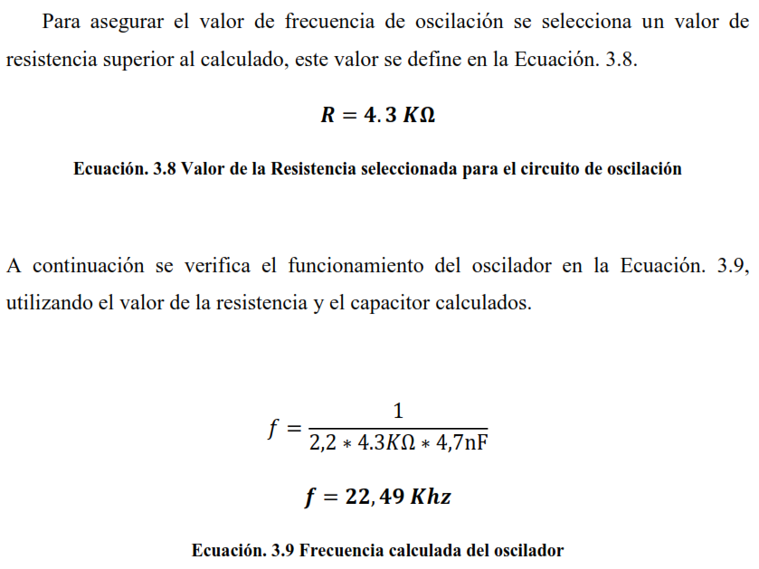
Circuito oscilador (iii)
Notes:
Circuito oscilador (iii)
Como circuito inversor se utilizará el integrado 4049, el que produce una corriente de salida mayor y es capaz de manejar circuitos TTL (Lógica Transistor a Transistor 0-5V). El capacitor debe estar entre 0,01-10 uF; así, la frecuencia de la señal de salida estará en dependencia de los valores de R y C, relacionados en la Ecuación. 3.6.

Slide 36
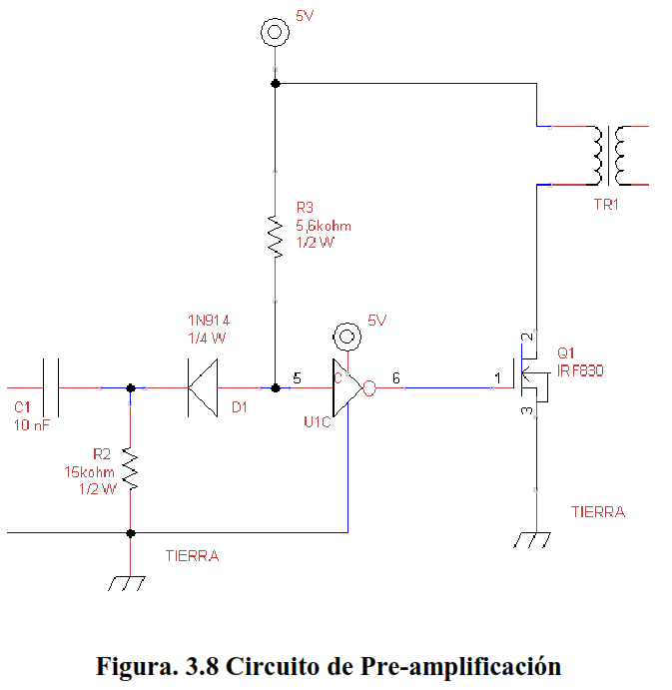
Circuito de Pre-amplificación (i)
Notes:
Circuito de Pre-amplificación (i)
Obsérvese que la etapa de Pre-amplificación, Figura. 3.8, está inserta entre el segundo (B) y tercer (C) inversor del circuito oscilador simétrico. Esta etapa tiene el objetivo de: primero filtrar la señal del oscilador y, segundo, pre amplificar la señal entre los inversores para obtener una señal que permita activar el MOSFET, que es el transistor que controla la corriente del primario del transformador.

Slide 37
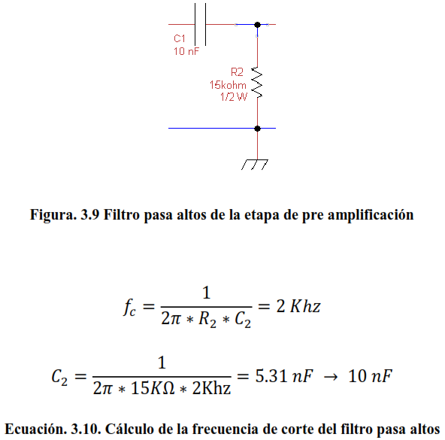
Circuito de Pre-amplificación (ii)
Notes:
Circuito de Pre-amplificación (ii)
El filtro es pasa altos del tipo RC, Figura. 3.9. Este sub circuito tiene el objetivo de rechazar ruidos que puedan generarse en los inversores de la etapa de oscilación simétrica. La frecuencia de corte se la calcula tomando en consideración que la señal del oscilador está en la frecuencia de 2,4 kHz , entonces es de interés que se eliminen señales menores a 2Khz . Para el cálculo, Ecuación. 3.10, se asume el valor de la resistencia de 15kohm, para limitar la corriente a tierra. Y desde la respuesta calculada del valor del capacitor, tomamos el valor de capacitancia existente más cercano.

Slide 38
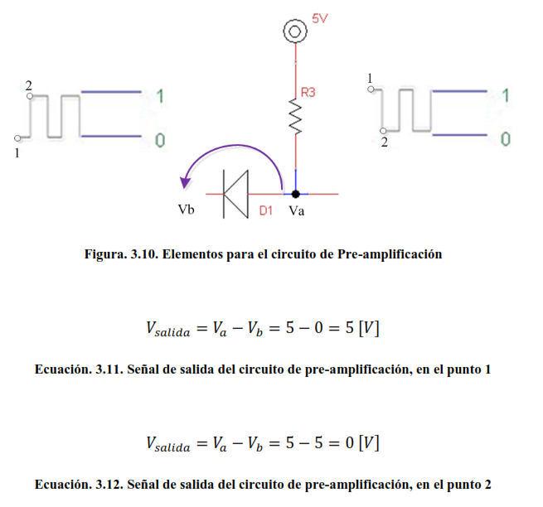
Circuito de Pre-amplificación (iii)
Notes:
Circuito de Pre-amplificación (iii)
La segunda etapa de la pre-amplificación, Figura. 3.10, se realiza por medio de la combinación de diodo, resistor. El objetivo es utilizar directamente la fuente de alimentación como señal de entrada para el tercer inversor (C) para asegurar el valor de voltaje y corriente; la fuente conectada al ánodo del diodo por medio de una resistencia permite que el diodo este siempre polarizado directamente; por otro lado, en el cátodo esta la señal filtrada del oscilador. En consecuencia, se podrá calcular la Ecuación. 3.11 y la Ecuación. 3.12, que como resultado se obtiene adicionalmente una inversión de la señal.
La segunda etapa de la pre-amplificación, contempla un transistor MOSFET, el mismo que permite la regulación de la corriente en el primario del transformador. Como se sabe, a la salida del tercer inversor (C) se tiene un voltaje de 5V , que seráel voltaje utilizado para activar la compuerta del MOSFET.

Slide 39
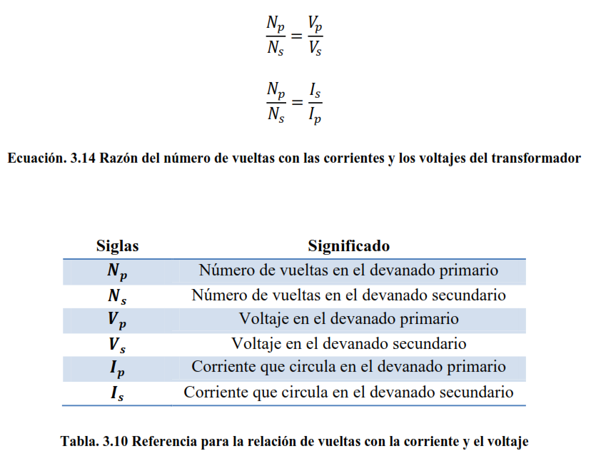
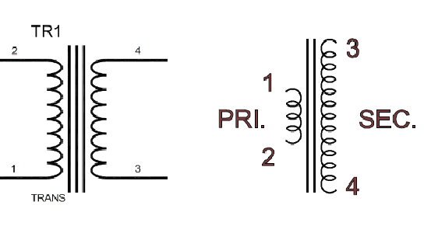
Amplificación por Transformador (i)
Notes:
Amplificación por Transformador (i)
En la etapa de amplificación el transformador se utilizada para elevar el voltaje, esto se consigue con relación al número de vueltas en el devanado primario y en el secundario del transformador, mírese en la Figura. 3.12 la representación del transformador. El transformador es un dispositivo que convierte la potencia eléctrica de AC de una tensión determinada a otra que puede ser, más alta o más baja que la primera a través de la acción de un campo magnético.
La razón de voltajes del transformador es proporcional a la relación del número de vueltas; y por otro lado, la razón de corrientes del transformador es inversamente proporcional a la relación del número de vueltas, es decir; un transformador elevador de voltaje puede ser considerado como un transformador reductor de corriente o bien un transformador reductor de voltaje puede ser considerado como un elevador de corriente, mírese la Ecuación. 3.14 y la Tabla. 3.10. El transformador utilizado en la aplicación es un dispositivo comercial utilizado
generalmente en circuitos en donde se requiere altos voltajes.

Slide 40
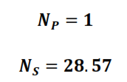
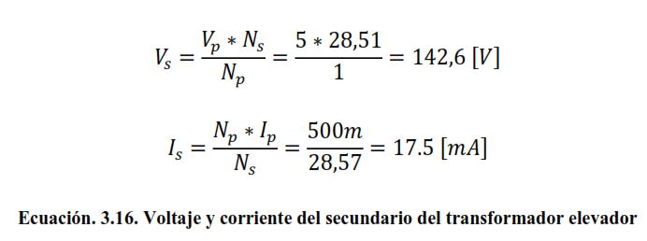
Amplificación por Transformador (ii)
Notes:
Amplificación por Transformador (ii)
El transformador utilizado en la aplicación es un dispositivo comercial utilizado generalmente en circuitos en donde se requiere altos voltajes. Teniendo el transformador se realiza la caracterización del mismo en el Anexo 1, se puede observar el ensayo de vacío y el ensayo de cortocircuito. En la Ecuación. 3.15, se muestran los factores calculados en las pruebas del transformador.

Slide 41
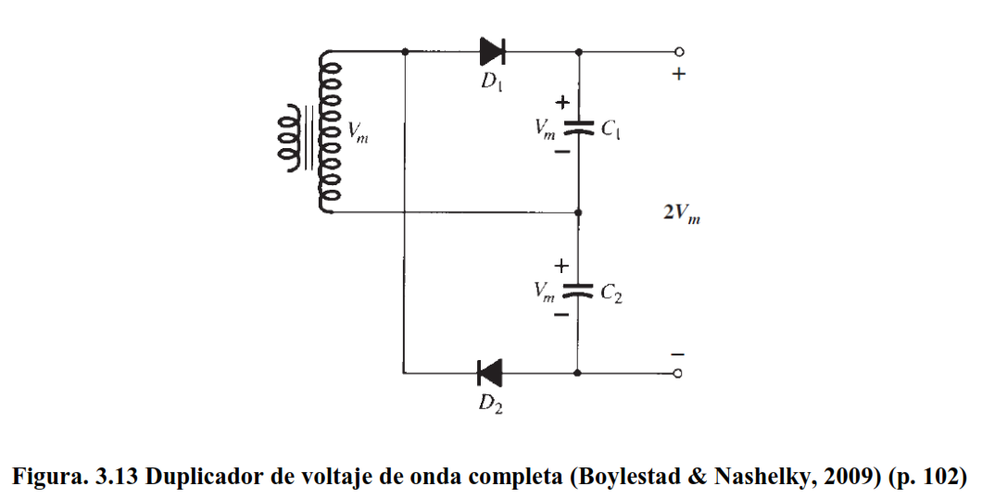
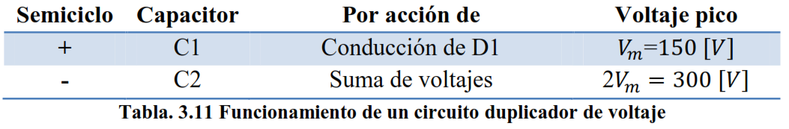
Circuito duplicador y regulador de voltaje (i)
Notes:
Circuito duplicador y regulador de voltaje (i)
Los circuitos multiplicadores de voltaje se emplean para rectificar el voltaje de salida y elevarlo a dos, tres, cuatro o más veces. El tubo Geiger Müller necesita un alto voltaje con escasa corriente, suministrado por medio del circuito en análisis. El circuito multiplicador utilizado corresponde a uno de onda completa, estos tienen un mejor desempeño a comparación de los circuitos de media onda (IAEA, 2002).
La Figura. 3.13, muestra el circuito utilizado como duplicador de voltaje de onda. Adicionalmente, en la Tabla. 3.11, se indica el voltaje pico que se logra en cada uno de los capacitores del circuito y el semiciclo correspondiente.

Slide 42
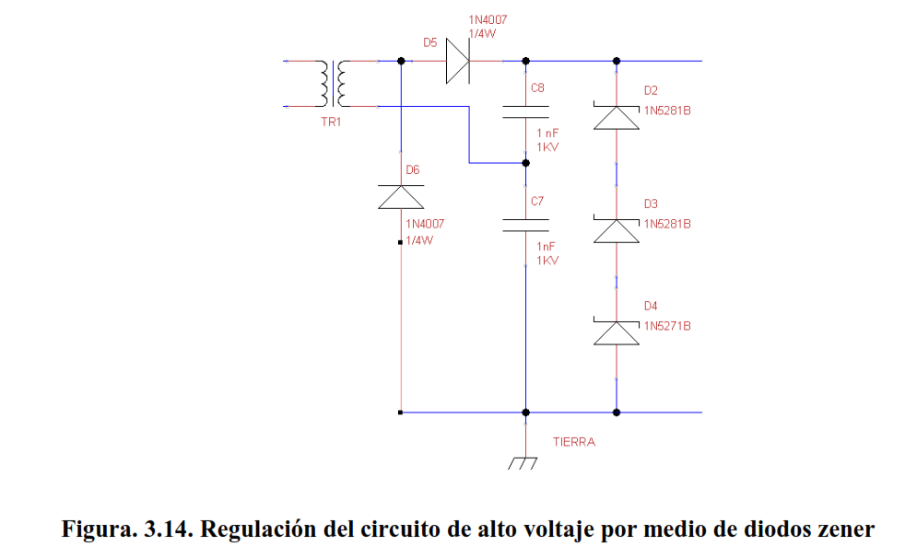
Circuito duplicador y regulador de voltaje (ii)
Notes:
Circuito duplicador y regulador de voltaje (ii)
La regulación del alto voltaje se realiza por medio de los diodos zener D2, D3 y D4 dispuestos en serie, de la Figura. 3.14. Los diodos D4 Y D5, aportan una regulación de 200 V cada diodo; mientras que el D6 aporta el restante para llegar a los 500 V. Sabiendo que en el circuito de alto voltaje los valores de corriente son bajos, este no represente un factor importante al elegir los diodos reguladores. Los diodos escogidos son: dos diodos zener del tipo 1N5281B y un diodo restante del tipo 1N5271B.

Slide 43
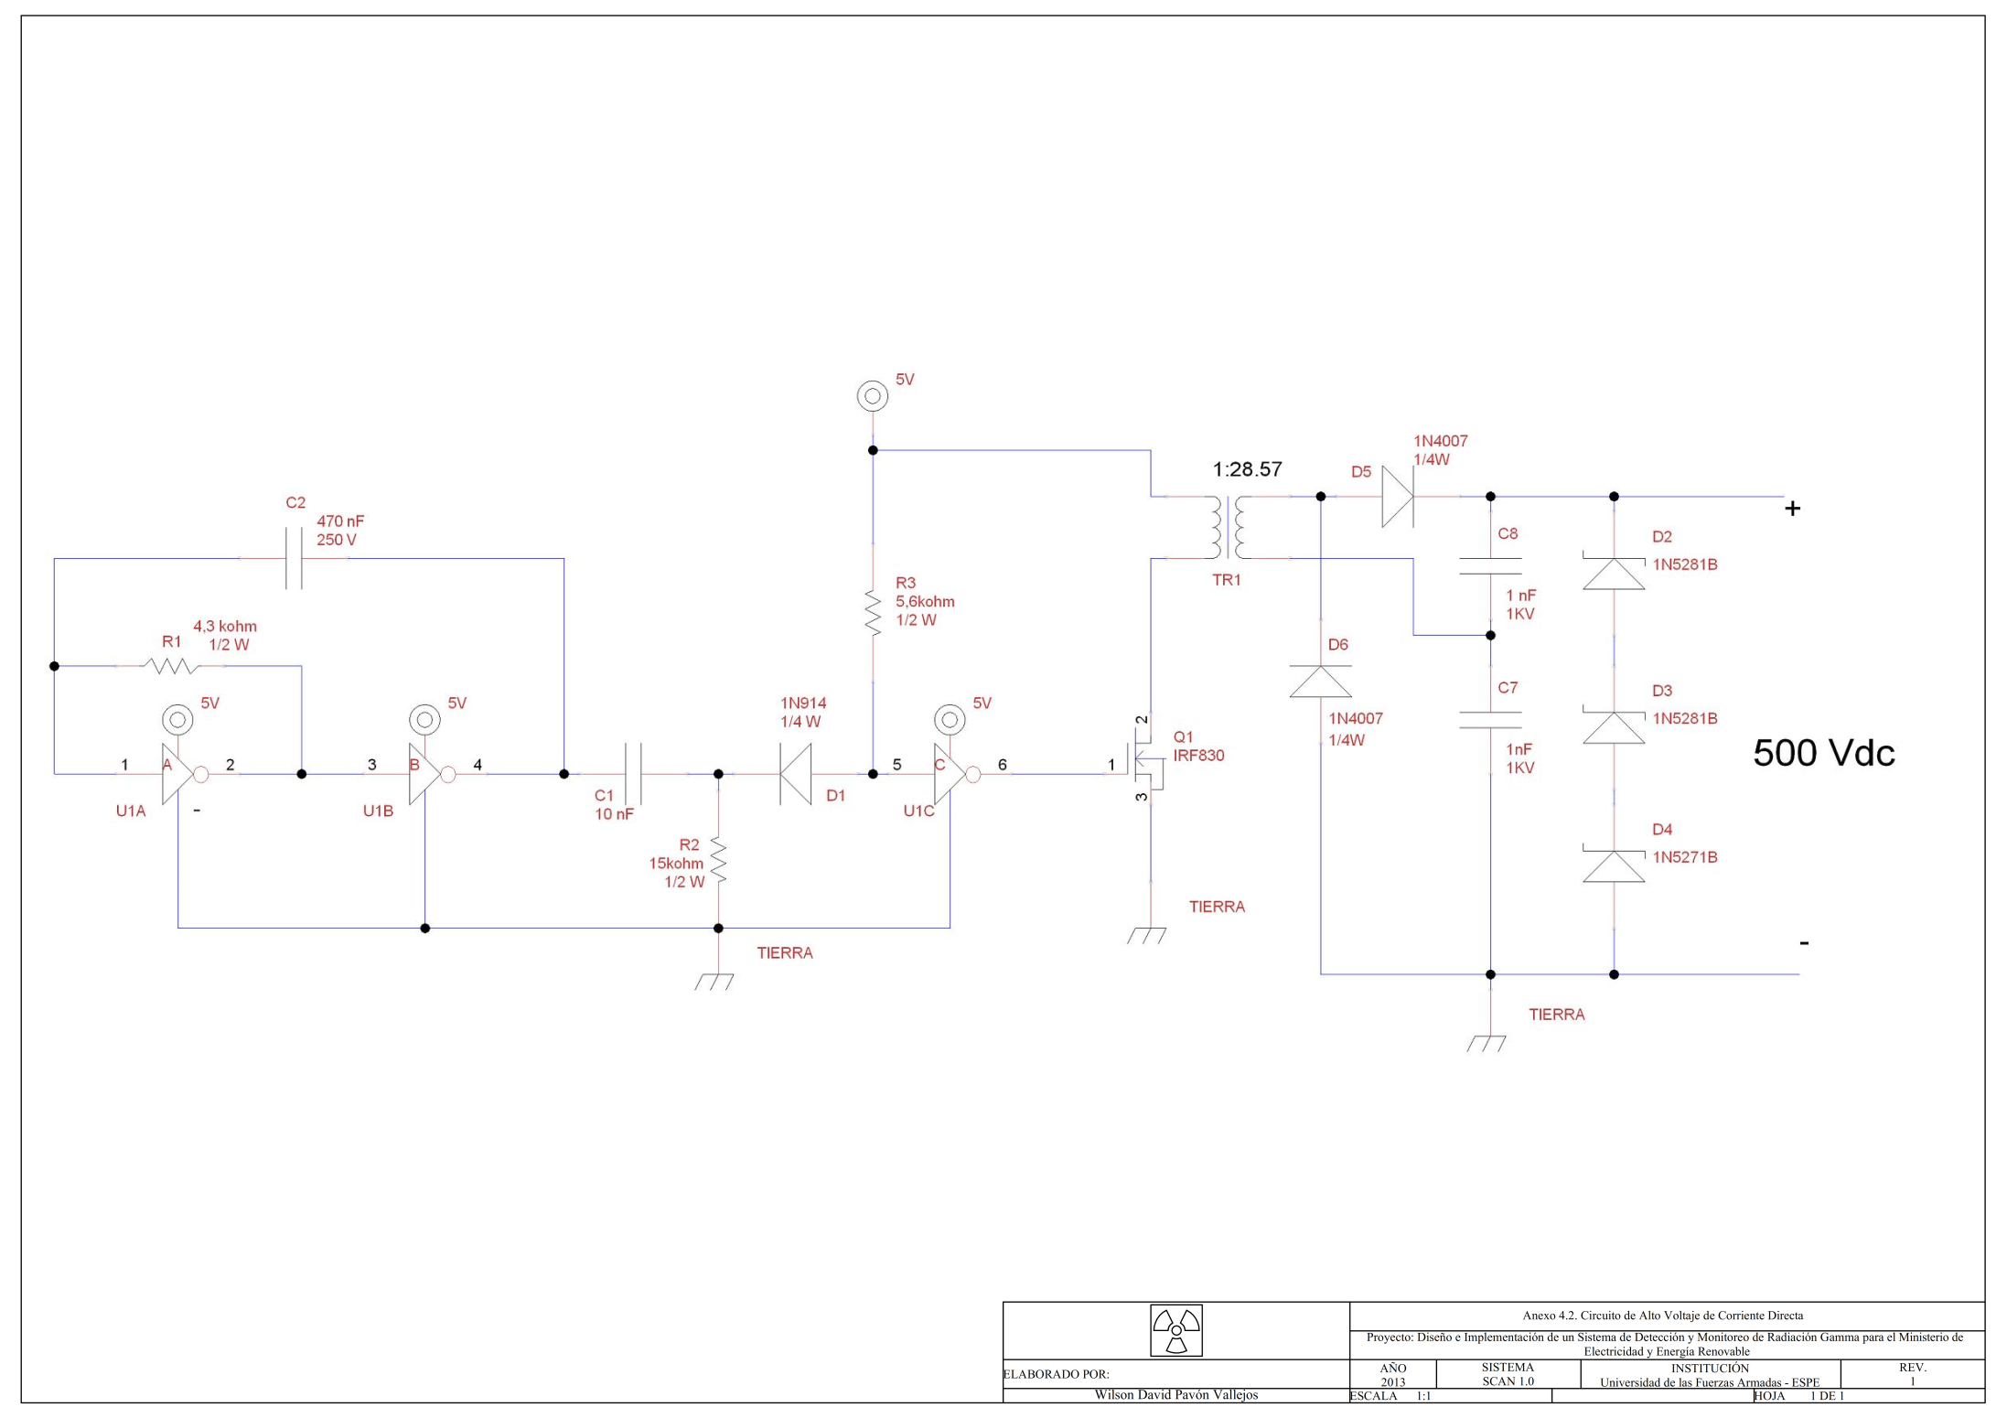
Resultado de la Fuente de alto voltaje
Notes:
Circuito duplicador y regulador de voltaje (ii)
La regulación del alto voltaje se realiza por medio de los diodos zener D2, D3 y D4 dispuestos en serie, de la Figura. 3.14. Los diodos D4 Y D5, aportan una regulación de 200 V cada diodo; mientras que el D6 aporta el restante para llegar a los 500 V. Sabiendo que en el circuito de alto voltaje los valores de corriente son bajos, este no represente un factor importante al elegir los diodos reguladores. Los diodos escogidos son: dos diodos zener del tipo 1N5281B y un diodo restante del tipo 1N5271B.

Slide 44
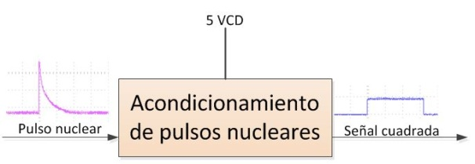
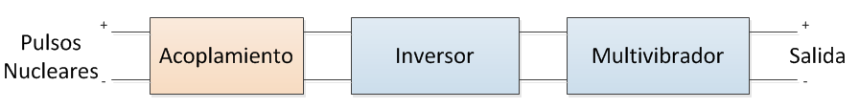
Acondicionamiento de Pulsos Nucleares
Figura. 3.15 Objetivo del circuito de acondicionamiento de pulsos nucleares
Figura. 3.16 Diagrama de bloques del circuito de Acoplamiento de Pulsos Nucleares
Notes:
Acondicionamiento de Pulsos Nucleares
El circuito de acondicionamiento de pulsos nucleares, tiene por objetivo mejorar la señal proveniente del cátodo del tubo GM, como se observa en la Figura. 3.15 a la entrada del presente bloque ingresa un pulso analógico con amplitud variable, por consecuencia, esta señal no es tratable; y a la salida se tendrá una señal cuadrada adecuada para un dispositivo microcontrolador.
El diagrama de bloques propuesto para el acondicionamiento de pulsos nucleares, se presenta en la Figura. 3.16, en donde se han tomado en cuenta consideraciones para que cumpla con satisfacción la función encomendada. Se puede observar que el diagrama está compuesto por los circuitos de acoplamiento, inversión y el multivibrador monoestable.
Circuito de acoplamiento.- a este bloque ingresarán los pulsos nucleares del cátodo del tubo Geiger Müller, con una amplitud variable de 20 a 40 voltios, medido experimentalmente, y a la salida se tiene pulsos nucleares de 5 voltios de amplitud.
Inversor.- El circuito inversor, tiene por objetivo preparar la señal para que esta pueda disparar el circuito multivibrador monoestable; para ello debe invertir la señal del pulso nuclear.
Circuito multivibrador monoestable.- tiene por objetivo la conversión del pulso nuclear inverso a un pulso nuclear rectangular con una amplitud de 5 voltios. Todo esto para que sea una señal adecuada para el conteo de los pulsos en un sistema micro-procesado.

Slide 45
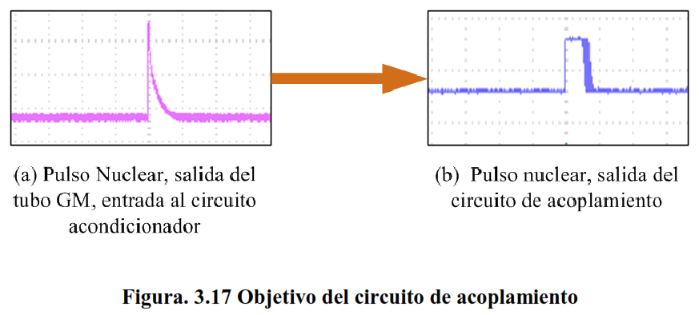
Circuito de acoplamiento (i)
Notes:
Circuito duplicador y regulador de voltaje (ii)
Obsérvese la Figura. 3.17, en donde se gráfica el objetivo del circuito de acoplamiento, a este bloque ingresarán los pulsos nucleares del cátodo del tubo Geiger Müller, con una amplitud variable de 20 a 40 voltios, medido experimentalmente, y a la salida se tiene pulsos nucleares de 5 voltios de amplitud, sin preocuparse todavía de la duración del pulso nuclear. Para cumplir este objetivo, en el circuito de acoplamiento está presente una resistencia en paralelo a un diodo zener, Figura. 3.18; el primer elemento limitará la circulación de corriente, mientras que el segundo elemento será el encargado de regular el voltaje.

Slide 46
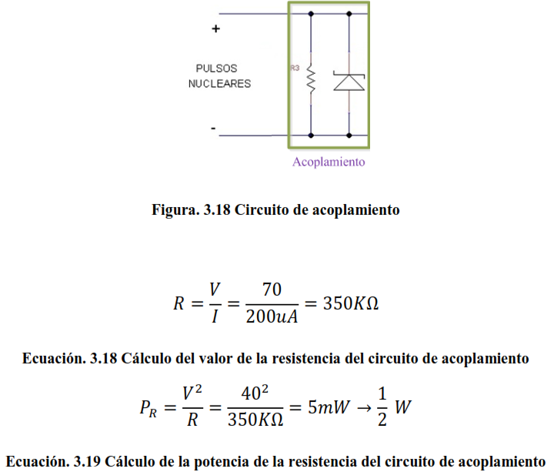
Circuito de acoplamiento (ii)
Notes:
Circuito de acoplamiento (ii)}
Para dimensionar los elementos del circuito de acoplamiento, se toma en cuenta que la diferencia de potencial presente en estos elementos será de 20 a 70 voltios, obtenido experimentalmente, y teniendo en cuenta que la corriente debe ser baja, alrededor de 200 uA para evitar daños en los elementos, se tiene las consideraciones de la Ecuación. 3.18 y la Ecuación. 3.19. Es importante resaltar que el valor del diodo zener debe ser de 5.1V, para lograr el objetivo propuesto del circuito.

Slide 47


Circuito inversor (i)
Notes:
Circuito inversor (i)
El circuito inversor, tiene por objetivo preparar la señal para que esta pueda disparar el circuito multivibrador monoestable; para ello debe invertir la señal del pulso nuclear, mírese la Figura. 3.19.

Slide 48

Circuito multivibrador monoestable (i)
Notes:
Circuito multivibrador monoestable (i)
El circuito multivibrador monoestable tiene por objetivo, como se puede ver en la Figura. 3.21, la conversión del pulso nuclear inverso a un pulso nuclear rectangular con una amplitud de 5 voltios. Todo esto para que sea una señal adecuada para el conteo de los pulsos en un sistema micro-procesado.

Slide 49

Circuito multivibrador monoestable (ii)
Notes:
Circuito multivibrador monoestable (ii)
El circuito multivibrador monoestable utiliza como circuito integrado principal al temporizador 555, estos temporizadores son circuitos analógicos y digitales que se utilizan en varias operaciones de temporización, siendo un circuito integrado muy aceptado por mucho tiempo (Boylestad & Nashelky, 2009). La función que cumple el circuito multivibrador monoestable se muestra en la Figura. 3.22 (b), cuando la señal de entrada tiene un flanco negativo activa el circuito monoestable, teniendo a la salida una señal rectangular, durante un intervalo dado por la Ecuación. 3.20. El intervalo de este circuito oscila desde microsegundos hasta segundos.

Slide 50

Resultado del circuito de acondicionamiento
Notes:
Resultado del circuito de acondicionamiento
Como resultado del diseño del circuito de acondicionamiento de pulsos nucleares se obtiene el circuito de la Figura. 3.23, anexo 4.3 Acondicionador de pulsos y la Tabla. 3.13.

Slide 51

Diagrama de flujo del Detector de Radiación
Diseño del circuito micro procesado
Notes:
La anterior figura, muestra que se requieren entradas digitales, analógicas y que el sistema permita utilizar un oscilador externo para mejorar la precisión en tiempo, utilizando un oscilador de [ ]. Internamente debe tener una memoria no volátil para el almacenamiento de datos, y se requiere que tenga la posibilidad de contar por medio de interrupciones y el dispositivo debe permitir que por interrupciones se detecte el cambio en las entradas. Y como salidas, se requiere salidas digitales para indicadores de estado del detector, puerto RS232i para disponer de una interfaz de comunicación y manejo de LCDii para una lectura en tiempo real de la exposición de radiación.

Slide 52


PIC16F887
Notes:
Características del pic

Slide 53

Organización de puertos
Notes:
Organización de puertos

Slide 54

Entrada Análoga
Notes:
La entrada análoga, es necesaria para medir el valor del voltaje de la batería del detector, y reportar, oportunamente cuando la batería debe recargarse, se recomienda ver más detalles en el diseño de la Alimentación Eléctrica. Para lograr el objetivo de medir el voltaje de la batería se debe realizar un divisor de tensión para reducir el voltaje de la batería, mírese la Figura. 3.31 y los cálculos en la Ecuación. 3.23, sabiendo que el voltaje del divisor ingresa a la entrada analógica del microcontrolador; como consideraciones de funcionamiento se tiene, que si el voltaje de la batería es menor a 5,5 se debe alertar. El cálculo de la corriente de entrada el microcontrolador es calculado en la Ecuación. 3.24, determinándose que es un valor óptimo, sin tener riesgo en su funcionamiento.

Slide 55


Entradas y salidas digitales
Notes:
Se utilizan dos entradas y tres salidas digitales del micro controlador las mismas que se muestran en la Figura. 3.32. Como entradas tenemos el pulso nuclear para el conteo y una entrada de reseteo manual de la cuenta de pulsos nucleares. Por otro lado, como salidas: la primera se activa cuando se detecta un pulso nuclear, la segunda se activa cuando se envía un dato por la interfaz de comunicación y la última es intermitente al correcto funcionamiento del detector.

Slide 56

Medidor
Figura. 3.35. Diseño de la disposición de la información en el LCD
Modo | Símbolo
Inicialización | “I”
Envío de datos en Tiempo real | “>”
Borrado de la memoria | “x”
Lectura de la memoria EEPROM y envío de la información | “<”
Tabla. 3.15 Tipos de modos de funcionamiento con el símbolo a desplegar
Notes:
Información en Tiempo real
El LCD, en el proyecto tiene el objetivo de informar en tiempo real la exposición a radiación, el estado de la batería y el modo de funcionamiento que tiene el Detector de Radiación

Slide 57

Cálculo del Temporizador y medición de pulsos
Notes:
El TIMER 1 es el seleccionado para garantizar que el intervalo de conteo sea 1 segundo, para que se garantice las cuentas en CPS. En la aplicación, este TIMER trabaja como temporizador, incrementando la cuenta en cada ciclo de instrucción. Los cálculos realizados, se presentan en la Ecuación. 3.28 y la Ecuación. 3.29, nótese que la constante P corresponde al Pre-escalador del Temporizador.

Slide 58


Administración de memoria
Notes:
El TIMER 1 es el seleccionado para garantizar que el intervalo de conteo sea 1 segundo, para que se garantice las cuentas en CPS. En la aplicación, este TIMER trabaja como temporizador, incrementando la cuenta en cada ciclo de instrucción. Los cálculos realizados, se presentan en la Ecuación. 3.28 y la Ecuación. 3.29, nótese que la constante P corresponde al Pre-escalador del Temporizador.

Slide 59


Interfaz de Comunicación
Figura. 3.36. Interface de comunicación del Detector de Radiación
Notes:
Interfaz de Comunicación
La interfaz de comunicación del Sistema tiene dos posibilidades de comunicación: inalámbrica como interface para la operación normal; y alámbrica en aplicaciones en donde se requiera que el detector tome medidas dentro de un lugar en donde sea imposible una comunicación de este tipo, por ejemplo, cuando se requiera calibrar el detector en el Laboratorio de Patrones Secundarios de la SCAN
Comunicación alámbrica.- La comunicación elegida como interface alámbrica para el detector de radiación es la RS232, debido a que la norma RS232 es la más habitual en la comunicación serie, por la fiabilidad en la implementación, distancia y la velocidad de transmisión la hacen ideal para la presente aplicación.
Comunicación inalámbrica.- La comunicación elegida como interface inalámbrica para el detector de radiación son los módulos de radio frecuencia XBee fabricados por la empresa Digi

Slide 60

Diseño de la interface de comunicación
Notes:
Alimentación Eléctrica
La fuente de alimentación se desarrolla sabiendo que el bloque Detector de Radiación requiere de voltaje de corriente directa con una amplitud de $5 V$ y una corriente de $300 \left[mA\right]$, determinada experimentalmente, con el mejor desempeño en regulación y con el mínimo rizado posible. Con portabilidad en su funcionamiento, es decir, puede ser transportado por que tiene baterías que le permiten funcionar sin estar conexionado a una fuente de alimentación externa.

Slide 61

Comunicación inalámbrica por medio de módulos XBEE

Slide 62

Comunicación inalámbrica por medio de módulos XBEE

Slide 63

Comunicación inalámbrica por medio de módulos XBEE

Slide 64

Red de detectores

Slide 65


Red de detectores

Slide 66

Alimentación Eléctrica
Figura. 3.48. Diagrama del objetivo de la fuente de alimentación
Notes:
Alimentación Eléctrica
La fuente de alimentación se desarrolla sabiendo que el bloque Detector de Radiación requiere de voltaje de corriente directa con una amplitud de $5 V$ y una corriente de $300 \left[mA\right]$, determinada experimentalmente, con el mejor desempeño en regulación y con el mínimo rizado posible. Con portabilidad en su funcionamiento, es decir, puede ser transportado por que tiene baterías que le permiten funcionar sin estar conexionado a una fuente de alimentación externa.

Slide 67


Análisis de Baterías
Notes:
Alimentación Eléctrica
La fuente de alimentación se desarrolla sabiendo que el bloque Detector de Radiación requiere de voltaje de corriente directa con una amplitud de $5 V$ y una corriente de $300 \left[mA\right]$, determinada experimentalmente, con el mejor desempeño en regulación y con el mínimo rizado posible. Con portabilidad en su funcionamiento, es decir, puede ser transportado por que tiene baterías que le permiten funcionar sin estar conexionado a una fuente de alimentación externa.

Slide 68


Diseño Mecánico
Figura. 3.59. Simulación del Detector de Radiación
Figura. 3.60. Señalética dispuesta en la cara frontal del Detector de Radiación
Notes:
Diseño Mecánico
El diseño mecánico del Detector de Radiación, se lo realiza antes del circuito impreso para determinar así, las dimensiones máximas de la tarjeta electrónica, la caja en la cual está confinado el detector de radiación se muestra en la Figura. 3.59 y Figura. 3.60.
Las dimensiones del case del detector de radiación, son: ancho $15.72 \left[cm\right]$ de largo, $9.51 \left[mm\right]$ de ancho y $5 \left[cm\right]$ de altura. Con este precedente, la tarjeta electrónica se ha realizado con las dimensiones de $12,5 \left[cm\right]$ de largo y $8 \left[cm\right]$ de ancho.

Slide 69


Circuito Impreso
Figura. 3.58. Modelamiento tridimensional de la tarjeta del Detector de Radiación
Notes:
Circuito Impreso
Para el diseño del circuito impreso se ha considerado las etapas de desarrollo del esquemático, simulación y fabricación del arte de PCB utilizando aplicaciones que permiten realizar el Diseño Asistido por Computadora (CAD). Se establecen técnicas, normas y recomendaciones que se han tomado en cuenta durante el avance del mismo, solucionando las diversas anomalías, físicas, electromagnéticas y de radiación.
Normas
Entre pistas próximas y entre pistas y puntos de soldadura es mínimo $0,8 mm$.
La distancia entre pistas y los bordes de la placa es aproximadamente $5 mm$.
Las resistencias están separadas de la placa $1 mm$.
Se utiliza líneas rectas y ángulos de 45° lo que agiliza el diseño y le da una buena presentación.

Slide 70

Circuito Impreso

Slide 71

Circuito Impreso

Slide 72

Circuito Impreso

Slide 73

Circuito Impreso

Slide 74

Circuito Impreso

Slide 75

Bloque de Adquisición y Almacenamiento
Figura. 3.61 Partes Constitutivas del bloque de Adquisición y Almacenamiento
Notes:
Bloque de Adquisición y Almacenamiento
En las partes constitutivas del presente bloque y se puede visualizar la presencia de un computador que tiene la capacidad de monitorear los niveles de radiación a través de una interface humano máquina (HMI), a su vez de visualizar los datos en tiempo real se puede almacenar en una base de datos.

Slide 76

Interface Humana Máquina
Figura. 3.66 Resultado del diseño del HMI del Sistema
Notes:
Interface Humana Máquina
El HMI se define como el punto en el que seres humanos y computadores se ponen en contacto, transmitiéndose mutuamente tanto información, órdenes y datos como sensaciones, intuiciones y nuevas formas de ver las cosas (Rodríguez, 2013). Sin embargo, por otro lado, la interfaz es también un límite a la comunicación, es así como en muchos casos la interfaz se convierte en una barrera debido a un pobre diseño y una escasa atención a los detalles de la tarea a realizar.

Slide 77
IMPLEMENTACIÓN Y RESULTADOS
Notes:
IMPLEMENTACIÓN Y VALIDACIÓN
A Continuación se presenta la implementación del Sistema de Detección de Monitoreo y Radiación Gamma, y los resultados de las pruebas de funcionamiento del mismo, con el interés de validar el sistema y comprobar que los objetivos planteados se han alcanzado.

Slide 78



Detector de Radiación Finalizado
Figura. 4.1. Cara frontal del Detector de Radiación
Notes:
Detector de Radiación Finalizado
El Detector de Radiación finalizado se muestra en las siguientes figuras.

Slide 79


Fuente de alto Voltaje
Figura. 4.4. Medición de la salida de la fuente de Alto Voltaje de Corriente directa
Figura. 4.5. Rizado de la fuente de Alto Voltaje 2.2%
Notes:
Fuente de alto Voltaje
Para la medición de la salida de este bloque se utilizó una punta para alto voltaje, la que permite atenuar en 100 la señal medida, el voltaje medido está en la Figura. 4.4 que muestra que la fuente está otorgando al tubo GM un voltaje de $491.4 \left[V\right]$
Y el rizado que existe en esta fuente se mide en la Figura. 4.5, mírese que el voltaje pico-pico es de $112 \left[mV\right]$, recordando la utilización de la punta para alto voltaje, el rizado es de $11.2 \left[V\right]$, que corresponde al $2.2\%$ del valor total de la fuente de alto voltaje.

Slide 80

Acondicionamiento de Pulsos Nucleares
Figura. 4.9. Comparación de entrada (Inferior) y salida (Superior) del circuito acondicionador de pulsos nucleares
Notes:
Acondicionamiento de Pulsos Nucleares
en la presente prueba se muestran La Figura. 4.6 que compara el pulso nuclear a la salida del tubo GM (inferior) y el pulso a la salida del circuito acondicionador de pulsos nucleares (superior); se puede observar que las amplitudes de onda son de $28 \left[V\right]$ y $5 \left[V\right]$, respectivamente. Obsérvese que la forma de onda del a salida del tubo GM es totalmente alejada de una señal digital, y después del circuito de acoplamiento se logra modificarla y ajustarla a una onda cuadrada.

Slide 81


Sistema Micro Procesado
Figura. 4.11. Detalle de la simulación del temporizador
Figura. 4.12. Interface de visualización de datos del sistema micro procesado
Notes:
Sistema Micro Procesado
La exposición que mide el Detector de Radiación, como se ha expuesto, depende del tiempo, sus unidades son cuentas por segundo y cuentas por minuto. De ahí la importancia de ser precisos en la medición del tiempo, para presente el resultado del temporizador que proporciona el intervalo de tiempo para contar los pulsos nucleares.
En las Figura. 4.11 y Figura. 4.12 se comprueba la medición del tiempo del temporizador, la que muestra una escala de $100 \left[mseg\right]$ y se puede comprobar que el Detector de Radiación está totalmente coincidente con la escala en el tiempo.

Slide 82

Pruebas de Medición del Detector de Radiación (i)
DISTANCIA $\left[m\right]$ | VALOR EXPERIMENTAL $\left[mR/h\right]$ | VALOR REAL $\left[mR/h\right]$ | ERROR | ERROR $\left[\%\right]$
1,00 | 0,07556 | 0,06846 | -0,10 | -10,36%
0,75 | 0,13400 | 0,12171 | -0,10 | -10,10%
0,50 | 0,30167 | 0,27384 | -0,10 | -10,16%
0,25 | 1,10067 | 1,09538 | 0,00 | -0,48%
0,20 | 1,67100 | 1,71153 | 0,02 | 2,37%
0,10 | 5,46200 | 6,84610 | 0,20 | 20,22%
 |  | Error Promedio | -0,01 | -1,42%
Tabla. 4.2. Resultado de las mediciones con la fuente AMERSHAM Cs -137 CDR 562
Notes:
Pruebas de Medición del Detector de Radiación (i)
A continuación se realizan las pruebas para validar el funcionamiento del Detector de Radiación. Para ello, se utilizan fuentes de radiación de referencia, pertenecientes al Ministerio de Electricidad y Energía Renovable.
La primera prueba, tiene el objetivo de verificar la medición de radiación a baja exposición, por medio de la fuente AMERSHAM. Los resultados obtenidos de esta prueba se presentan en la Tabla. 4.2, se ha tomado como referencia seis distancias y para cada una de ellas se han tomado 27 mediciones y colocando en la columna valor real el promedio de las mediciones obtenidas. Esta prueba arroja un error promedio de -1,42%, el mismo que está dentro de la recomendación del OIEA que permite un error máximo de $±10\%.$

Slide 83

Pruebas de Medición del Detector de Radiación (i)
Figura. 4.22. Comparación entre valor real y valor experimental de la primera prueba
Notes:
Pruebas de Medición del Detector de Radiación (i)
En la Figura. 4.22, se grafican la distancia en comparación del promedio de la medición, de aquí puede observarse que el comportamiento de la radiación se ajusta a una curva exponencial, y también obsérvese la precisión de la medida con el valor real obtenido.

Slide 84

Pruebas de Medición del Detector de Radiación (ii)
Figura. 4.24. Determinación del rango de medida del Detector de Radiación
Notes:
Pruebas de Medición del Detector de Radiación (ii)
Pero para determinar el rango del Detector de Radiación experimentalmente se ha tomado varias mediciones, las que se muestran en la Figura. 4.24, en donde se gráfica el número de cuentas con el valor de exposición obtenido; mírese que la diferencia entre el valor real y el valor experimental es mínima entre 0 y 10 $\left[mR/h\right]$, al contrario que va aumentando paulatinamente cuando estamos por encima de los 10 $\left[mR/h\right]$.

Slide 85

Pruebas de Medición del Detector de Radiación (iii)
Tabla. 4.3. Datos obtenidos de la tercera prueba de validación
Notes:
Pruebas de Medición del Detector de Radiación (iii)
La tercera y última prueba de validación del Sistema de Detección y Monitoreo de Radiación Gamma, consiste en comprobar la exactitud y la linealidad en todo el rango de medición; para ello se ha tomado los datos expuestos en la Tabla. 4.3, los valores corresponden al 25, 50 y 75% del rango medida, de cada uno de ellos se ha tomado 27 valores y se ha calculado el promedio.

Slide 86

Resultados del 25% del rango
Figura. 4.25. Comparación de los valores experimentales y límites permitidos en el 25% del rango del Detector
Notes:
Resultados del 25% del rango

Slide 87

Resultados del 50% del rango
Figura. 4.26. Comparación de los valores experimentales y límites permitidos en el 50% del rango del Detector
Notes:
Resultados del 50% del rango

Slide 88

Resultados del 75% del rango
Figura. 4.27. Comparación de los valores experimentales y límites permitidos en el 75% del rango del Detector
Notes:
Resultados del 75% del rango

Slide 89

Linealidad
Figura. 4.28. Determinación de la Linealidad del Sistema
Notes:
Linealidad
La tercera prueba arroga también la linealidad de la medición en el rango de funcionamiento, Figura. 4.28. De donde se obtiene una linealidad de 0,9982, la que corrobora la linealidad del Sistema.

Slide 90
COSTOS DEL PROYECTO
Costo del Sistema de Detección y Monitoreo de Radiación Gamma
Cantidad | Descripción | C. Unitario | Sistemas
 |  |  | Básico | Medio | Completo
1 | Elementos electrónicos | $ 12,60 | $ 12,60 | $ 12,60 | $ 12,60
5 | Integrados comunes | $ 0,80 | $ 4,00 | $ 4,00 | $ 4,00
3 | Diodos de Potencia | $ 9,00 | $ 27,00 | $ 27,00 | $ 27,00
1 | Transformador | $ 45,00 | $ 45,00 | $ 45,00 | $ 45,00
1 | Micro Controlador | $ 8,00 | $ 8,00 | $ 8,00 | $ 8,00
1 | PCB | $ 54,00 | $ 54,00 | $ 54,00 | $ 54,00
1 | Caja del Proyecto | $ 8,00 | $ 8,00 | $ 8,00 | $ 8,00
2 | Baterías | $ 6,00 | $ 12,00 | $ 12,00 | $ 12,00
1 | Señalética | $ 5,00 | $ 5,00 | $ 5,00 | $ 5,00
1 | Adaptador de voltaje | $ 20,00 | $ 20,00 | $ 20,00 | $ 20,00
1 | Xbee | $ 84,00 | $ 0,00 | $ 0,00 | $ 84,00
1 | Xbee Xtick | $ 140,00 | $ 0,00 | $ 0,00 | $ 140,00
1 | Tubo GM | $ 100,00 | $ 100,00 | $ 100,00 | $ 100,00
16 | Mano de Obra Ensamblado (horas) | $ 2,43 | $ 38,88 | $ 38,88 | $ 38,88
1 | Costo de Diseño | $ 148,45 | $ 148,45 | $ 148,45 | $ 148,45
1 | Licencia Programa | $ 66,00 | $ 0,00 | $ 66,00 | $ 66,00
Costo Total |  |  | $ 482,93 | $ 548,93 | $ 772,93
Tabla. 4.4. Análisis de costos de Sistema
Notes:
COSTOS DEL PROYECTO
A continuación se realiza el análisis del costo individual del Sistema de Detección y Monitoreo de Radiación Gamma, en tres tipos de Sistemas dependiendo de las necesidades del cliente.

Slide 91

COMPARACIÓN DE PRECIOS
Tabla. 4.5. Comparación de Precios
Notes:
COSTOS DEL PROYECTO
A continuación se realiza el análisis del costo individual del Sistema de Detección y Monitoreo de Radiación Gamma, en tres tipos de Sistemas dependiendo de las necesidades del cliente.

Slide 92
RESULTADOS
Con la ejecución del proyecto se cumple cabalmente con los objetivos propuestos del diseño de un Sistema de Detección y Monitoreo de Radiación Gamma para medir la exposición a la radiación del personal ocupacionalmente expuesto del Ministerio de Electricidad y Energía Renovable.
El estudio del arte de las radiaciones ionizantes permite ampliar el conocimiento de la detección de la radiación, para aprovechar el comportamiento físico y eléctrico de la ionización en el tubo Geiger Müller.
Notes:
CONCLUSIONES
Con la ejecución del proyecto se cumple cabalmente con los objetivos propuestos del diseño de un Sistema de Detección y Monitoreo de Radiación Gamma para medir la exposición a la radiación del personal ocupacionalmente expuesto del Ministerio de Electricidad y Energía Renovable.
El estudio del arte de las radiaciones ionizantes permite ampliar el conocimiento de la detección de la radiación, para aprovechar el comportamiento físico y eléctrico de la ionización en el tubo Geiger Müller.
El diseño de la Fuente de Alto Voltaje concluyó con que su salida tiene una precisión de 1.6%, excelente estabilidad y un mínimo rizado. Y el resultado de la fuente de alimentación con carga arroja un error de $0.01 \left[V\right]$, y tiene un rizado menor de $100 \left[mV\right]$ mejorando la estabilidad general del sistema.

Slide 93



RESULTADOS
FUENTE DE ALTO VOLTAJE
Precisión 1.6%
Error de $0.01 \left[v\right]$
Rizado < $100 \left[mv\right]$
ERROR EN TIEMPO 0.01%
FACTOR DE CALIBRACIÓN 1,08
Certificado de calibración
RANGO DE FUNCIONAMIENTO
$0.00 mR/h$ y hasta $10mR/h$
Notes:
CONCLUSIONES
Con la ejecución del proyecto se cumple cabalmente con los objetivos propuestos del diseño de un Sistema de Detección y Monitoreo de Radiación Gamma para medir la exposición a la radiación del personal ocupacionalmente expuesto del Ministerio de Electricidad y Energía Renovable.
El estudio del arte de las radiaciones ionizantes permite ampliar el conocimiento de la detección de la radiación, para aprovechar el comportamiento físico y eléctrico de la ionización en el tubo Geiger Müller.
El diseño de la Fuente de Alto Voltaje concluyó con que su salida tiene una precisión de 1.6%, excelente estabilidad y un mínimo rizado. Y el resultado de la fuente de alimentación con carga arroja un error de $0.01 \left[V\right]$, y tiene un rizado menor de $100 \left[mV\right]$ mejorando la estabilidad general del sistema.

Slide 94

Muchas gracias por su atención

